Slide 1


Banco de Dados
YDUQS
Professor MSc. Heleno Cardoso
E-mail: helenocardosofilho@gmail.com

Slide 2
1 – Apresentação Pessoal 2 – Visão Geral da Disciplina 3 – Objetivos/Habilidades 4 – Unidades/Conteúdos 5 – Metodologia/Avaliação 6 – Referências Bibliográficas
Agenda
Professor MSc. Heleno Cardoso
E-mail: helenocardosofilho@gmail.com

Slide 3
Apresentação Pessoal
Analista de Sistemas; Lider SCRUM; Consultor e Docente
Doutorando Aluno Especial Ciência da Computação - UFBA 2018.2
StrictoSensu-MSc em Sist e Computação - UNIFACS
LatoSensu-MBA Gestão de Informação - UNIFACS
Engenheiro Eletricista 8/9º Semestre - UniRuy (Cursando)
Licenciatura R2 Matemática
Bacharel em Ciências Estatísticas - ESEB
Processamento Dados Profissionalizante - EEEMBA

Slide 4
Visão Geral da Disciplina
A disciplina visa habilitar o discente na área da Ciência da Computação que se dedica ao estudo e desenvolvimento de técnicas para manipulação de dados.
Um banco de dados é uma coleção de dados armazenados de maneira ordenada. Para executar um sistema com eficiência, você precisaria de uma memória adequada dos registros passados ​​e presentes que entraram e saíram desse sistema específico.
é um conjunto resultado de uma consulta armazenada sobre os dados, em que os usuários do banco de dados podem consultar simplesmente como eles fariam em um objeto de coleção de banco de dados persistente.

Slide 5
Objetivos/Habilidades
­ Identificar a evolução histórica dos bancos de dados, as características dos SBDs e a arquitetura dos SGBDs, com base na abordagem relacional, para compor o alicerce o desenvolvimento de banco de dados.
­ Implementar as etapas de um projeto conceitual de banco de dados, com base na abordagem relacional e no diagrama de entidade ­relacionamento, para organizar a forma de pensamento sobre os dados a partir do conhecimento obtido nas especificações do negócio.

Slide 6
Objetivos/Habilidades
­ Implementar as etapas de um projeto lógico e físico de banco de dados, com base nas técnicas de normalização, no mapeamento conceitual­ lógico e nos aspectos físicos que influenciam a implementação do modelo no SGBD, para a construção de estruturas de dados adequadas e de armazenamento eficiente de dados.
­ Gerenciar objetos no SGBD PostgreSQL, com base na implementação de bancos de dados relacionais, a linguagem SQL e os conceitos de transação, para refletir o projeto criado durante a modelagem e normalização dos dados, bem como manipular dados de forma eficiente.

Slide 7
Objetivos/Habilidades
­ Realizar consultas em uma tabela, com base em expressões SELECT, em condições utilizando a cláusula WHERE e com agrupamento de dados utilizando o SGBD PostgreSQL, para especificar quais colunas de uma tabela devem ser retornadas no conjunto de resultados e filtrar registros que atendem a uma condição especificada.
­ Realizar consultas com várias tabelas, com base em junções interior e exterior, em consultas correlatas e aninhadas e com operadores de conjunto utilizando o SGBD PostgreSQL, para a construção de consultas que combinem registros de duas ou mais tabelas, restringindo ou retornando os dados a serem recuperados.

Slide 8
Unidades/Conteúdos
Sistema De Banco De Dados
1.1 Histórico Dos Bancos De Dados
1.2 Sistemas De Banco De Dados (SBD)
1.3 Sistemas De Gerência De Banco De Dados (SGDB)

Slide 9
Unidades/Conteúdos
Projeto De Banco De Dados: Modelagem Conceitual
2.1 Etapas Do Projeto
2.2 Diagrama De Entidade E Relacionamento
2.3 Modelagem De Entidades E Relacionamentos
2.4 Modelagem De Atributos

Slide 10
Unidades/Conteúdos
3. Projeto De Bd: Modelagem Lógica E Física
3.1 Modelo Relacional
3.2 Formas Normais
3.3 Mapeamento Conceitual­ Lógico
3.4 Modelo No Sgbd

Slide 11
Unidades/Conteúdos
Criação E Manipulação De Objetos No Postgresql
4.1 Postgresql
4.2 Criação E Alteração De Tabelas
4.3 Manipulação De Linhas Nas Tabelas
4.4 Controle De Transação

Slide 12
Unidades/Conteúdos
Consultas Em Uma Tabela No Postgresql
5.1 Comando Select
5.2 Cláusula Where
5.3 Agrupamento De Dados

Slide 13
Unidades/Conteúdos
6. Consulta Com Várias Tabelas No Postgresql (Atividade Prática Supervisionada)
6.1 Junções Interior E Exterior
6.2 Subconsultas Aninhadas E Correlatas
6.3 Operadores De Conjunto

Slide 14
Unidades/Conteúdos
(CRÉDITO DIGITAL)

Slide 15
Metodologia/Avaliação
Inovações Didáticas, Digitais, Metodologias Ativas e Educação Digital.
O processo de ensino-­aprendizagem será baseado em 3 etapas: a preleção, a partir da definição de uma situação problema (temática/problematização/pergunta geradora), utilização de metodologias ativas centradas no protagonismo do aluno e realização de uma atividade verificadora da aprendizagem ao final da aula.

Slide 16
Metodologia/Avaliação
Pesquisa Bibliográfica
Exercícios / Atividades Processuais
Revisão para Avaliações
Avaliando Aprendizado 1 e 2 (até 2 pontos extra)
AV (nova chance)
AVS
Média = AV

Slide 17

Avaliação
Contemplará todos os temas abordados pela disciplina e será assim composta:
I. Prova individual – peso a definir
II. Realização de atividades processuais acompanhados pelo professor da disciplina.
AV
Contemplará todos os temas abordados pela disciplina. Será composta por uma prova no formato PNI ­ Prova Nacional Integrada, com total de 10 pontos, e substituirá a nota da AV, caso seja maior.
AVS

Slide 18
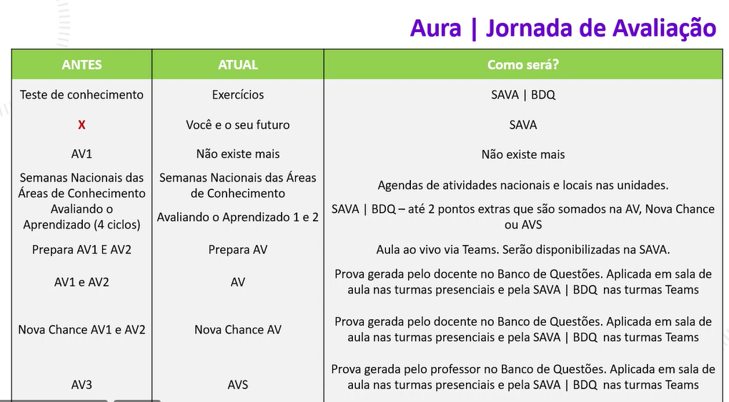

Slide 19


Calendário Acadêmico 2023.2
Avaliando o Aprendizado - ciclo 1.
AV
AVS e NF
Semana Nacional de Cursos
23 de Fevereiro
02 de Outubro a
05 de Novembro
28 de Outubro
16 a 22 de Novembro
25 a 30 de Setembro
16 a 20 de Outubro
27 de Novembro a
02 de Dezembro
Início do semestre letivo.
Avaliando o Aprendizado - ciclo 2.
Prepara AV
06 a 11 de Novembro
Nova Chance
Veteranos: 23/02
Calouros: 06/03
07 de Dezembro
Fim do semestre letivo.

Slide 20
Datas Avaliativas 2023.2
Avaliando o Aprendizado 1 (Presencial): Final/SETEMBRO
Avaliando o Aprendizado 2 (Online): 02/OUT A 05/NOV
AV (Presencial): Início/NOVEMBRO
FIM DO SEMESTRE LETIVO: 07/DEZEMBRO

Slide 21
Referências Bibliográficas
BÁSICA
ELMASRI, R.; NAVATHE, S. Sistemas de banco de dados. 7. São Paulo: Pearson, 2018.
Disponível em: https://plataforma.bvirtual.com.br/Acervo/Publicacao/168492
HEUSER, C. Projeto de banco de dados. 6. Porto Alegre: Artmed, 2009.
Disponível em: https://integrada.minhabiblioteca.com.br/#/books/9788577804528/
PUGA, Sandra; FRANÇA, Edson; GOYA, Milton. Banco de dados: implementação em SQL,
PL/SQL e Oracle 11g. 1. São Paulo: Pearson, 2013.
Disponível em: https://plataforma.bvirtual.com.br/Acervo/Publicacao/3842

Slide 22
Referências Bibliográficas
COMPLEMENTAR
ALVES, William Pereira. Banco de dados. 1. São Paulo: Érica, 2014.
Disponível em: https://integrada.minhabiblioteca.com.br/#/books/9788536518961/cfi/0!/4/2
BALIEIRO, R. Banco de dados. 1. Rio de Janeiro: Seses, 2015.
Disponível em: http://repositorio.savaestacio.com.br/site/index.html#/objeto/detalhes/863C0185­
0EA3­4A1C­A9D0­9218755FC46F
FONSECA, Cleber Costa da. Implementação de banco de dados. 1. Rio de Janeiro: Seses, 2016.
Disponível em: http://repositorio.savaestacio.com.br/site/index.html#/objeto/detalhes/77DC7FC9­
4A47­489B­9FF1­37095AA7C5AA

Slide 23
Referências Bibliográficas
COMPLEMENTAR
MACHADO, Felipe N. R. Banco de dados: projeto e implementação. 2014. São Paulo: Érica, 2014.
Disponível em: https://integrada.minhabiblioteca.com.br/#/books/9788536518978/
NETO, Geraldo H. Modelagem de dados. 1. Rio de Janeiro: Seses, 2015.
Disponível em: http://api.repositorio.savaestacio.com.br/api/objetos/efetuaDownload/ff152857­6c50­
46ce­bce4­e60710acdfe0
RAMARKRISHMAN, R. Sistemas de gerenciamento de banco de dados. 3. Porto Alegre: McGrawHill, 2008.
Disponível em: https://integrada.minhabiblioteca.com.br/#/books/9788563308771

Slide 24
Banco de Dados
YDUQS
Professor M.Sc. Heleno Cardoso

